Slide 1
Grafické formáty

Slide 2
Formáty pro přenos a ukládání grafické informace
rastrové
(bitmapové)
Obraz je popsán jako matice barevných bodů.
vektorové
Obraz je popsán posloupností kreslících příkazů.
scénové
animační
multimediální
metasoubory
vektorová a rastrová data současně (wmf)

Slide 3
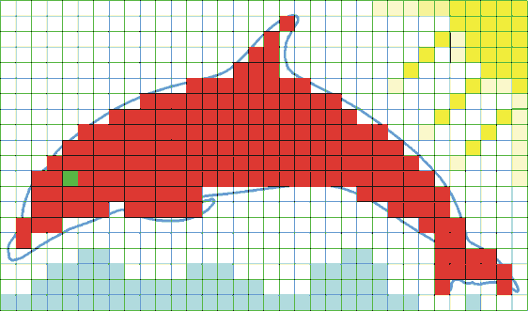
Rastrové (bitmapové) formáty
obraz je matice graf. elementů, bodů, pixelů
pixel má jediný atribut barvu
zahrnují většinou komprimaci
formáty podle počtu barev
monochromatické
ve stupních šedi
barevné (256 barev, TrueColor)
příklady: BMP, GIF, PCX, TIFF, JP(E)G, PNG

Slide 4
Rastrové formáty
soubor se skládá z
hlavičky
identifikace a verze
informace o uloženém obrazu
pozice, rozměry, poměr stran, počet řádků předlohy, počet pixelů na řádku
hloubka pixelu – počet možných barev
způsob uložení grafických dat
palety (do 256 barev)
dat
informace o barvě pixelů (nejčastěji RGB)
různě ukládaná

Slide 5
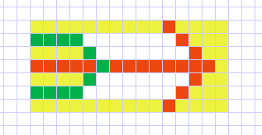
Příklad rastrového formátu
format CVG
15
7
ulozeno po radcich v RGB
00 ~ 255,255,255
01 ~ 255,0,0
10 ~ 0,255,0
11 ~ 255,255,0
11111111111111111111011111111101010101000000000000000111111111...
hlavička
paleta
data
1. řádek
2. řádek

Slide 6
Vektorové formáty
dekompozice obrazu na základní prvky (elements, entities, primitives)
jednotlivé formáty slouží různým účelům a výrazně se liší
příklady:
DXF, DXB (výměnné formáty CAD systémů)
HPGL (PLT) (pro výstupní zařízení)
VRLM (3D grafika ve webových prohlížečích)
CDR (CorelDraw), DWG (AutoCAD), 3DM (Rhinoceros), RVT (Revit)

Slide 7
Vektorové formáty
prvky vektorových obrazů (podle jejich dimenze)
body
čárové objekty (úsečka, přímka, lomená čára…)
plošné objekty (kružnice, mnohoúhelník, rovinná plocha…)
prostorové (3D) objekty (tělesa, plochy…)
vlastnosti objektů
geometrické (souřadnice vrcholů, rozměry…)
vzhledové (barva, tloušťka čáry…)
speciální (příslušnost k hladině, bloku…)

Slide 8
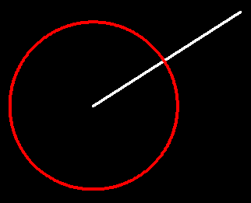
Příklad vektorového formátu (DXF)
SECTION
2
ENTITIES
0
LINE
5
2487
8
0
10
115.0
20
0.0
30
0.0
11
255.0
21
90.0
31
0.0
0 – typ entity
0
CIRCLE
5
2488
8
0
62
1
10
115.0
20
0.0
30
0.0
40
80.0
0
ENDSEC
5 – index
8 – hladina
62 – barva
10, 20, 30 počátek (x, y, z)
úsečka
hladina: 0
barva: dle hladiny
počátek: (115, 0, 0)
konec: (255, 90, 0)
kružnice
hladina: 0
barva: červená
střed: (115, 0, 0)
poloměr: 80
11, 21, 31 – konc. bod
40 – poloměr

Slide 9
Porovnání rastrových a vektorových formátů
pro předlohy z reálného světa
snadné vytváření z dat uložených v poli v paměti
pixelové hodnoty mohou být měněny hromadně
snadný přenos na rastrová výstupní zařízení (obrazovka, tiskárny)
vektorový popis lze snadno editovat
paměťové nároky odpovídají složitosti obrázku
při zobrazování se využívá rozlišení daného zařízení
+
–
velmi rozsáhlé, zejména pro velké množství barev
problémy se změnou velikosti
omezená oblast použití
někdy horší přenositelnost

Slide 10
Konverze grafických dat

Slide 11
Konverze grafických dat
= převod jednoho grafického formátu na jiný
Proč?
program nezvládá původní formát dat
použití vektorových dat v rastrovém programu a naopak
Jak?
export/import v grafickém programu
speciální programy

Slide 12
Konverze mezi rastrovými formáty
možné problémy:
originál má víc barev než výstupní formát
nestejná výstupní velikost
!!dělat na kopii souboru!!

Slide 13
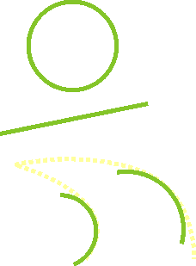
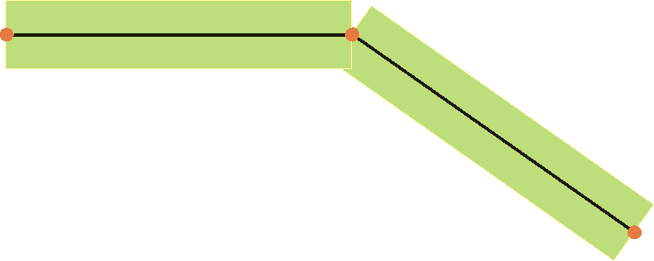
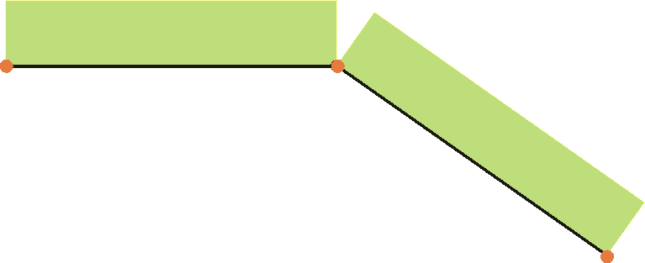
Konverze mezi vektorovými formáty
problémy:
nestejně velká množina základních prvků
nestejná interpretace vzdálenosti a vztažných bodů
kružnice
úsečka
bézierova křivka
kružnice
úsečka
kruhový oblouk

Slide 14
Rasterizace
= převedení základních geometrických prvků na posloupnost grafických bodů
Proč?
CAD a další grafické systémy jsou vektorové, obrazovka a tiskárna jsou rastrová zařízení
potřeba uložení do rastrového souboru
Jak?
algoritmy jsou různé
rychlost
přesnost
přizpůsobení rozlišení daného zařízení

Slide 15
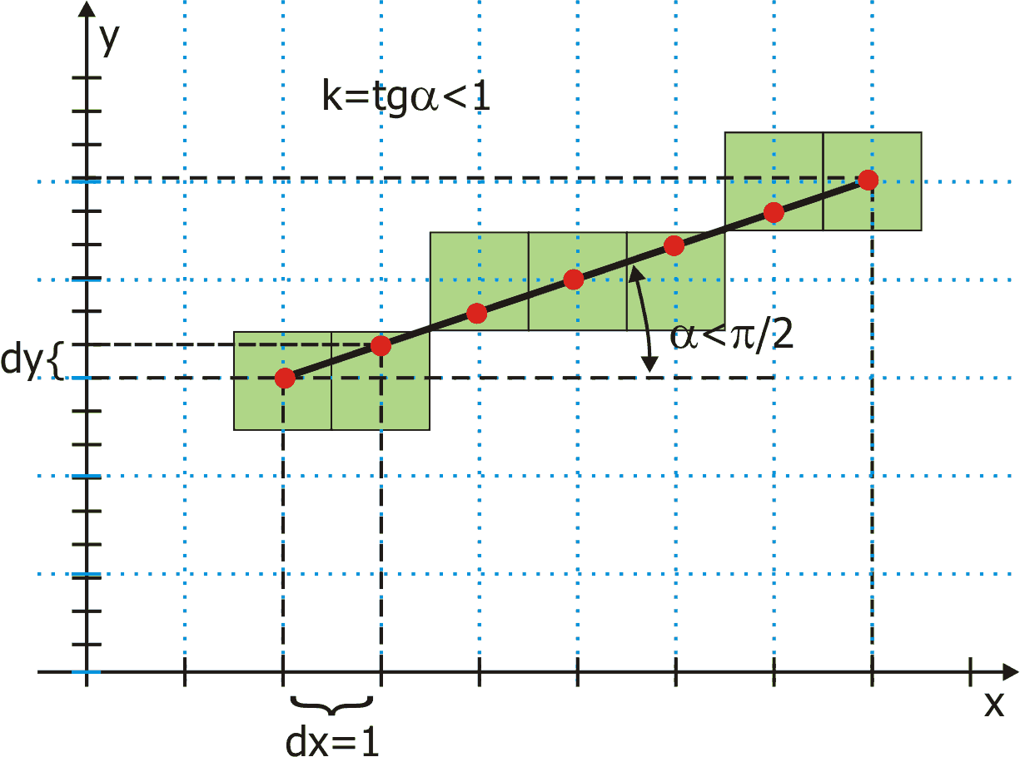
Příklad rasterizace úsečky
procedure usecka(x1,y1,x2,y2,barva:integer);
var x:integer; y,k:real;
begin
k:=(y2-y1)/(x2-x1);
x:=x1;
repeat
y=k*x;
kreslibod(x,round(y),barva);
x:=x+1
until x>x2
end
Notes:
odvození bude lepší psát na tabuli
reálný algoritmus by rozlišoval 8 případů podle toho, ke které ose je úsečka přikloněna (podle úhlu)
v praxi se používají rychlejší celočíselné algoritmy.

